Slide 1
最速でJavaエンジニアになって稼ぐ
2018/10/17
人生逃げ切りオンラインサロン内

Slide 2
はじめに

Slide 3
学ぼうとする人とそうでない人の差は大きいです。 学ぼうとしているだけで値千金なのです。 レベルが違うのです。上位の人間なのです。 というぐらいの自信を持って取り組んでいただければと思います。 勉学においては「根拠のない自信」こそが最も重要です。 どれだけ教える側に知識や技術があっても、それがないと教えても無駄になるからです。 「勉強しに来てるけど、私は天才」ってぐらいが丁度良いと思います。 あ、でも「自信」がある事と「謙虚さ」は共存出来るので、そこは気を付けて。

Slide 4
目次的なやつ
講師紹介
そもそも何するの？
最速は何をもって最速なの？
何故Java……（RubyとかPHPやれよ）
カリキュラムの簡単な説明
開発環境を用意してみる
HelloWorld実装してみる

Slide 5
講師紹介

Slide 6
Javaプログラマー。
実は元インフラ屋さん。
最近は殆どリーダーかPM(プロジェクトマネージャー)。
月単価は100万以上。現在は130万。
PHPとかJSとかAWSとかも出来る。やりたいかどうかは別。
プログラミング技術は中の上ぐらい。
でも実際はこう。上>>>>>>>>>>中>下。辛い。
りゅうけんさんの元現場リーダー。
ゲームがめっちゃ好きで、ゲームする為に仕事してる感ある。

Slide 7
そもそも何するの？

Slide 8
2019年1月末までに Javaエンジニアになる。

Slide 9
どうやったらなれるの？

Slide 10
友情・努力・勝利

Slide 11
友情・努力・勝利

Slide 12
「エンジニア」というものを理解する。
理解する為のステップを踏んでいく。
ステップを踏む中で「技術」を習得する。
「技術」は別に「プログラミング」の事ではない。
「エンジニア」を理解し、「技術」を学び、それらを組み合わせた「成果」の「見える化」をする。

Slide 13
「エンジニア」というものを理解する。

Slide 14
「エンジニア」は「プログラムが書ける人」の事ではない。
「エンジニア」を辞書通りに引くと「機械・電気などの技師。更に広く、工学者や技術者」になる。
我々は「技術者」になろうとしている。しかも「ITシステム」のという枕詞付。
「ITシステム技術者」 → 「システムエンジニア(SE)」的な。
色々割愛すると、SEに求められている「技術」は「ITシステムを依頼した人の期待通りに完成させる技術」
「期待通り」がミソ。「最初に決めたことや依頼した通り」に完成させる必要は全くない。
ここらへんは「期待値コントロール」とか言われたりもする。

Slide 15
つまり「エンジニア(SE)」の中に「プログラマー」や「インフラエンジニア」とかがいて、その人たち全員の目指しているところは「ITシステムを依頼した人の期待通りに完成させる」事。

Slide 16
理解する為のステップ

Slide 17
「技術」の内訳を知る。まずは知識から。
その技術が一体何に使われるもので、それの何がシステムを期待通りに完成させるのに必要なのか。
プログラムは何に必要？ インフラは？ 本当にそれだけ？
お客さんと話をする。やる事を決める。やらない事を決める。決める為の段取りは？ プレゼン手法？ 会話？ 全部「技術」
技術は特化する事も出来る。「分業」という方法もある。1人で全部やってもいい。しかし素人にはオススメできない茨の道(フルスタックエンジニア)
特化した時に名乗るのが「Javaプログラマー」とか「インフラエンジニア」
特化してるからといって「それしかできない」わけではないのがややこしい。

Slide 18
プログラムが書けない 「エンジニア」なんてたくさんいる。

Slide 19
でも「プログラム」という「技術」について何も知らない「エンジニア」は「エンジニア」ではない。

Slide 20
だって目的は「依頼した人の期待通りにシステムを完成させる事」だから。 しかもそれを「最速で仕上げ、最高品質で、最低のコスト」でやるのが目標だから。

Slide 21
極端な話、「プログラム」を書かなくても「依頼した人の期待通りに完成させる事」が可能なら、コストのかかる「プログラム」なんてなくてもいい。より良い方法を提案すれば良い。

Slide 22
それをする為に「技術」が必要。 「技術」の内訳や「知識」が必要。

Slide 23
技術とは

Slide 24
「プログラミング」や「設計力」「デザイン」「プランニング」など様々。
どの「技術」が「好き」なのかも人によって様々。
なので「私はエンジニアです」って言われても、何してる人かはわからない。
しかし「Javaエンジニアです」って言われても、よくわからない。むずい。
「プログラミングが得意で設計も好きなJavaエンジニアです」って言われても、わかるようでわからない。むずすぎる。
「技術」っていうのは大抵の能力を指すことが出来るので、かなり抽象的で、しかも人によって習熟度が異なるので「Yes or No」みたいな判断も出来ない。
だから「見える化」が大事。何が出来て、何ができないかの「見える化」

Slide 25
見える化って何？

Slide 26
自分が「出来る事」と「出来ない事」を表明する。
特に「出来ない事」が重要。
「数値」や「画像」で出すと非常に効果的。
実際、サロン内でも年収とか月収とか出す方が色々伝わりやすい。
では「技術」の「見える化」ってどうする？
一番簡単なのは「作ったモノ」を公開すること。
Webサービス、業務システム、ちょっとしたツール、botなどなど
「作ったモノ」があるのとないのとでは天と地の差がある。
じゃぁ見せられるようになんか適当に作ってしまおうという話。

Slide 27
最速は何をもって最速なの？

Slide 28
稼ぎ始めるまでの速度。
プログラミングスクールでは
「プログラミング」が主になっちゃう。
ここでは「技術」を学んで「エンジニア」になって、しかも就職支援もやれる範囲でやるよ、という話なので
「最速」

Slide 29
多分

Slide 30
何故Java

Slide 31
お堅い「技術」の1つだから。「Java」に拘りは全くない。
技術は時間の流れと共にどんどん変わっていくので、常に勉強し続ける必要がある。勉強をやめた瞬間に「技術者」ではなくなってしまうという問題もあるので、なるべく楽する為に、お堅い技術を学ぶ。
お堅いからって別に勉強しなくて良いわけではない。でも大分楽。
昔からあるので、仕事の量もやっぱりそれなりに多い。
Java(JVM)をベースに考えられた新しい言語っていうのも沢山ある。
JavaはクソだけどJVM(Javaが動いている元みたいなもの)は最高っていう風潮もある。
後は単純に私がJava以外は教えられるレベルにない。
静的型付け言語最高。動的型付けとか無理。

Slide 32
ちなみに言語別平均年収

Slide 33
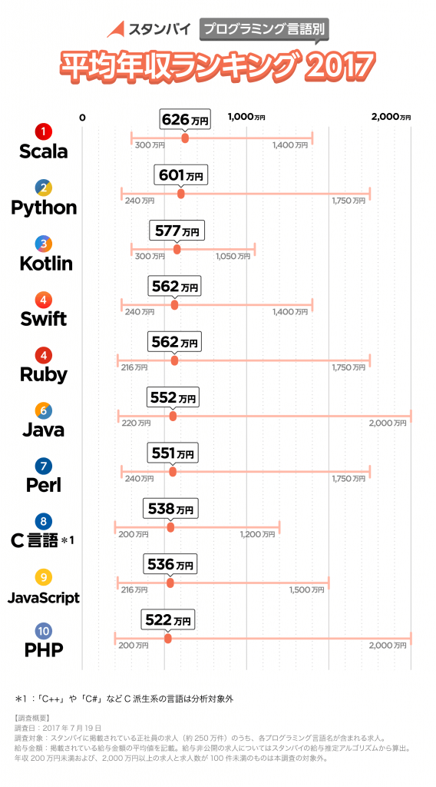
1位のScalaはJVMを使った言語
3位のKotlinもJVMを使った言語
つまりトップ3に2つもJavaが入ったようなもん
（大きな語弊がある)
見てほしい一つのポイントとしてはJavaの最高値。
2,000万とかいる。
PHPも凄い。ちなみにJavaよりPHPの方が技術者多いので、どうしても平均は低くなる傾向にあるけど、それでも高い水準を維持してるのでPHP熱い。

Slide 34
やっぱりPHPとかRubyがいい

Slide 35

迫さんのSkill Hacksやろう
PHPは知らない

Slide 36
カリキュラムの簡単な説明

Slide 37
1～4週目まで

Slide 38
基本的な開発手順や開発ツールの使い方に慣れてもらう。
Javaのインストールから開始。
ありがちな「テキストエディタ」で動かす、みたいなことはしない。
細かいプログラムの挙動もそこまで追わない。良く使う構文については説明。
コードはがんがん書くけど、書く内容の細かい部分は自力で調べる。
勿論、講師に聞く、っていうのも「自力」の一部。
なので、実際にコードを書きながら学習していく。座学 → 実装 ではなく 実装 → 座学ぐらいの勢い。まずは書く。まずは作る。ブログとかと一緒。
簡単な業務を模したアプリケーションを作る。別に細かい機能は作らない。

Slide 39
5～8週目まで

Slide 40
引き続きアプリケーションの開発。
自分が作ったコードを「テスト」するという事を学ぶ。
テストのやり方、自動テストの手法や考え方。
何故テストをするのか。テストがない時の苦しみを味わう。
リファクタリングについても学ぶ。
これは自動テストがないとぶっちゃけやるのは難しいので、テスト作ってから。
端的に言うと、作ったアプリケーションを「より良く」「品質を高める」ような事をがっつりやる。

Slide 41
9～12週目まで

Slide 42
作ったテストをいちいち自分で実行しなくても出来るようにする。
CI/CDと呼ばれるような技術を学ぶ。
ここらへんからコードを書くよりも、画面見ながら色々設定したりする。
AWSも使う。基本的な使い方がわかってるとだいぶ違う。
開発手法についてもここで学ぶ。効率の良い開発の仕方とは。
画面から動かすようなアプリケーションにするので、画面操作を自動化したテストとかも作る。ここらへんはやってみるとプチ感動があるかもしれない。
見えるってのは本当に大事。

Slide 43
13～14週目まで

Slide 44
作ったアプリをリリースして終わり！

Slide 45
開発環境を用意してみる

Slide 46
1. Javaをダウンロードしてインストール 2. Eclipseをインストール 終わり

Slide 47
それだけではわからぬ

Slide 48
調べてみよう！ それでもわからなかったら……

Slide 49
講師に聞く or

Slide 50
https://techacademy.jp/magazine/9039

Slide 51
既に存在しているものがあるなら使う。 大事。

Slide 52
HelloWorld実装してみる

Slide 53
開発環境と一緒でまずは調べる。わからなければ、講師に聞く。

Slide 54
https://qiita.com/FukuharaYohei/items/bb7b31283efe8730d2fa

Slide 55
いんたーねっとってべんり

Slide 56
HelloWorldの実装はプログラムをやる上で大事なことが結構詰まってる。
packageやclass、メソッドの作成や引数、アクセス修飾子。
System.out.printlnといった呼び出し方。
標準出力。
ここに手を加えてif文やfor分を入れるだけで十分遊べる。というわけで入れてみよう。
HelloWorld出力が出来たなら、それを10回表示させてみよう。
10回表示出来たなら、引数に「Hello」を渡したら「World」を表示するようにしてみよう。

Slide 57
時間内に出来なかった人

Slide 58
それが普通です。 わからないのが当たり前。 出来ないのが当たり前。 なので、講師を有効活用しましょう。 今なら現役月収130万の講師が無料です。

Slide 59
おしまい

